Slide 1

ご提案資料 ＋ 概算見積書 ／ PROPOSAL & ESTIMATE
G-OPS（仮称）
G-SYS Operations Portal
既存のG-SYSを置き換えるのではなく、活かしながら—
発注から入荷・未納管理までを、ひとつの画面でつなげます。
株式会社ガリバー 御中
ご提案
2026年9月
本資料の画面は、実際に動作している検証環境の最新UIをもとに構成しています。

Slide 2
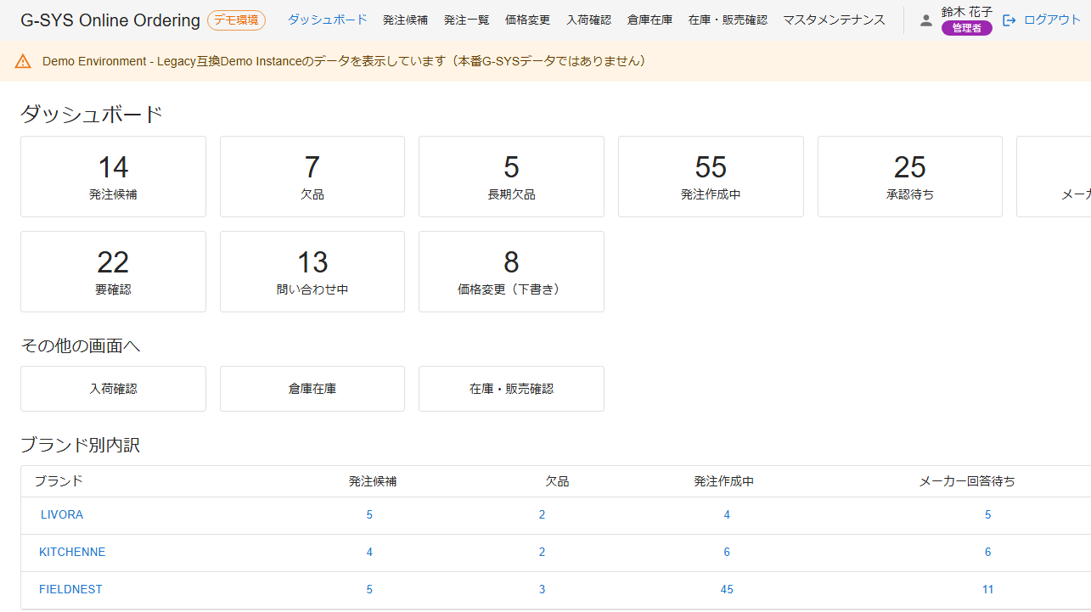
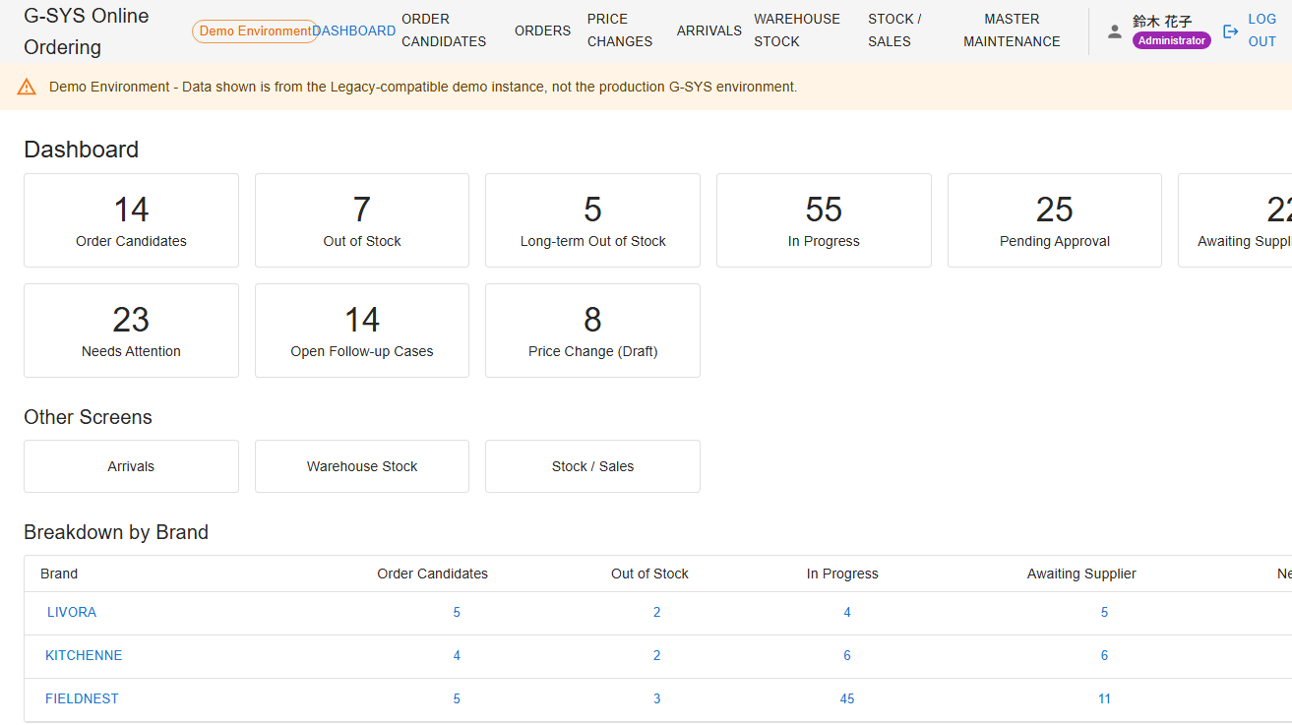
OVERVIEW
02 / 24
G-OPSの全体像
G-SYSを置き換えるのではなく、既存の資産を活かしながら業務を広げるという考え方です。
G-OPSは、G-SYSに置き換わる新しいシステムではありません。G-SYSが持つ在庫・発注実績・発注判断のロジックといった既存の資産をそのまま活用しながら、その上で発注や関連業務をひとつの画面で行えるようにする仕組みです。
G-SYSのデータは常に参照専用（読み取り専用）で扱われ、G-SYSのデータベースへ直接書き込みが行われることはありません。発注の履歴・承認・監査ログといったG-OPS独自の業務データは、G-SYSとは別の専用データベースで管理します。
G-OPSの共通基盤機能
✓
権限管理（管理者／担当者でできることを分離）
✓
すべての操作を記録する監査ログ（操作履歴）
✓
日本語 / English 表示切替（利用者ごとに保持）
※ 画面の表示言語と、メーカーへ送るメール文面の言語は独立して管理されます。英語UIを選んでも、日本語設定のメーカー宛メールが英語になることはありません。
日本語（デフォルト）
English

Slide 3
ARCHITECTURE
03 / 24
システム構成 — G-SYSを置き換えない、活かす構成
発注などG-OPS独自の業務データはPortal DBで管理し、G-SYSへの参照は読み取り専用です。
利用者
(User)
G-OPS
Frontend
G-OPS
Backend
Portal DB
(発注・承認・履歴など)
Legacy Adapter
(G-OPS側の新設Component)
G-SYS (MySQL)
READ ONLY 参照
正式PO連携（G-SYSへのファイル連携経路）
Official PO
Excel生成
G-SYS
Import Folder
既存G-SYS
Import Batch
G-SYS本体へ
登録
在庫・発注実績の参照はREAD ONLY、正式PO連携は既存の取込バッチにファイルを渡す方式です。G-OPSがG-SYSへ直接書き込むことはありません。

Slide 4
OUR APPROACH
04 / 24
発注業務を、入荷・未納管理までひとつながりに
基本機能だけでなく、実際の購買業務を最後まで見据えた構成をご提案します。
1
2
3
4
発注業務のオンライン化
発注後の業務まで拡張
弊社推奨構成としてご提案
将来、Optionで拡張
発注候補の確認から、承認、メーカーへの発注まで
入荷予定・未納確認・Follow-up・Dashboardまでを一連の流れに
①＋②をあわせて「73人日」でご提案します
EDI実連携・価格変更・在庫分析・倉庫連携などへ段階的に
今回ご提案する 弊社推奨構成 ＝ 基本機能 63人日 ＋ 当社推奨追加機能 10人日 ＝ 73人日
この構成により、日本側の時間外業務の削減、Philippines側の生産性向上、発注状況の可視化、判断履歴の記録による属人化の低減を目指します。

Slide 5
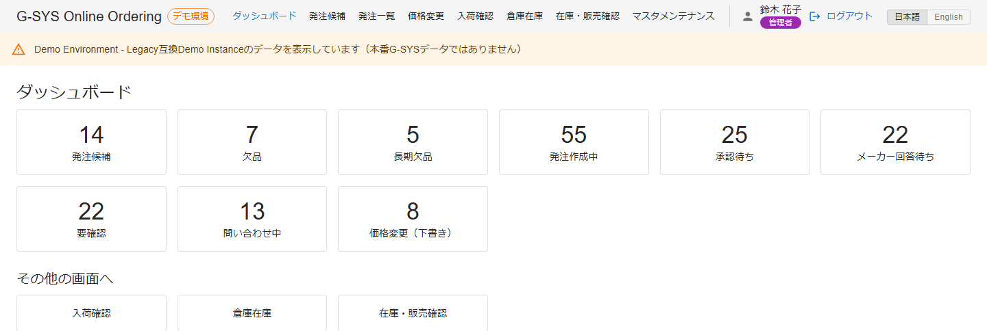
SCENE 1
05 / 24
Dashboard — 今日やるべきことがわかる
ログイン後、最初に表示される画面です。今すぐ対応すべきことが一目で把握できます。
承認待ち・メーカー回答待ち・要確認・問い合わせ中（未納Follow-up）などの件数が並びます。分析用のグラフ画面ではなく、あくまで「今日、何から手をつけるか」を示す起点です。件数をクリックすると、該当する一覧画面へそのまま進みます。
gops.local /
Dashboard — 承認待ち・メーカー回答待ち・問い合わせ中（未納Follow-up）などがブランド別にも確認できます

Slide 6
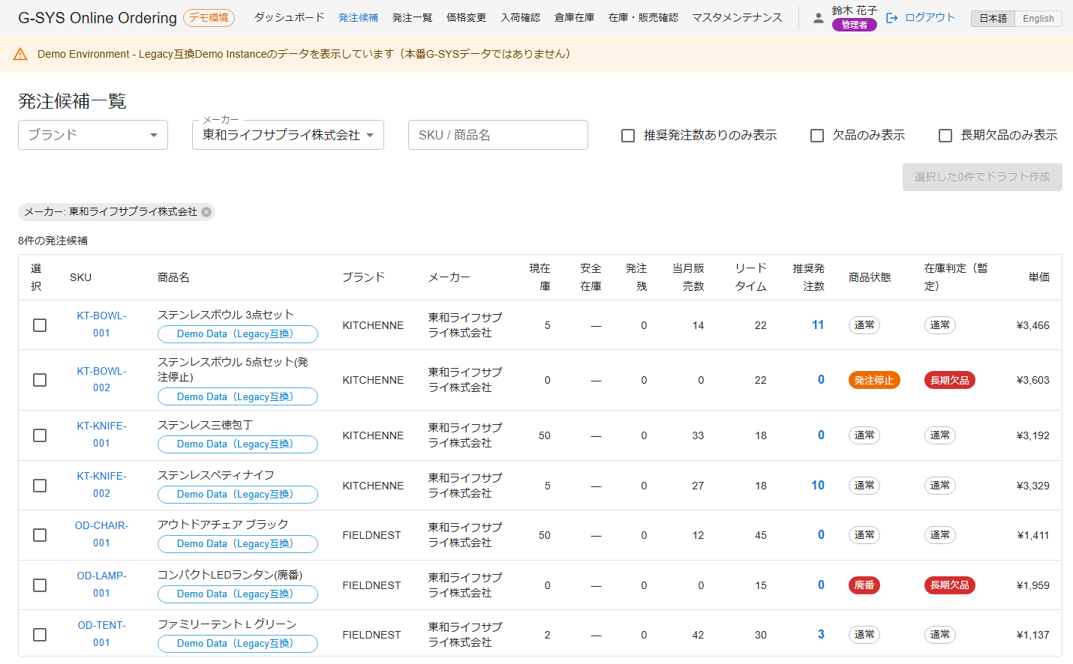
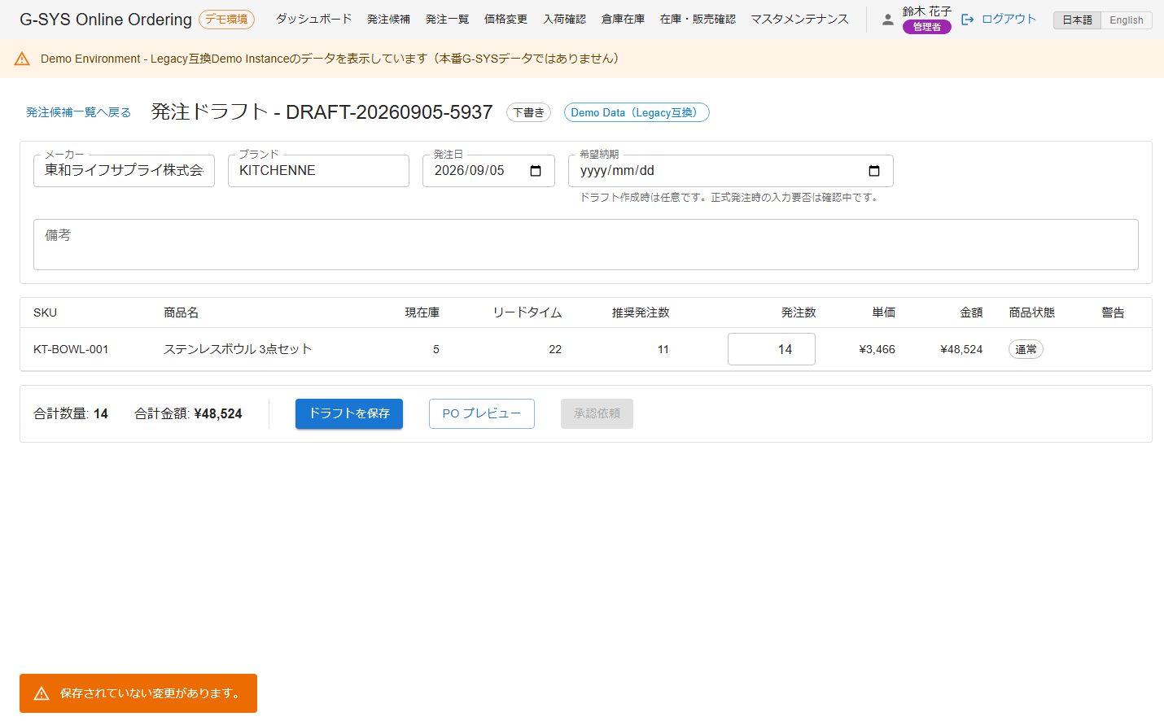
SCENE 2
06 / 24
発注候補確認から発注作成まで
既存G-SYSのデータと計算ロジックを活用し、最終的な数量は担当者が判断します。
発注候補一覧では、現在庫・安全在庫・当月の販売実績・リードタイムなどから、G-SYS側に既にある発注判断ロジックで推奨発注数量が算出されます（G-OPS独自の新しい計算式はありません）。担当者は推奨数量を参考にしながら数量を確認・修正し、発注ドラフトとして保存します。
gops.local/candidates
gops.local/orders/drafts/…
発注候補一覧 — 推奨発注数量・在庫状況・商品状態を横断的に確認
発注ドラフト — 推奨数量11に対し、担当者の判断で14へ調整して保存

Slide 7
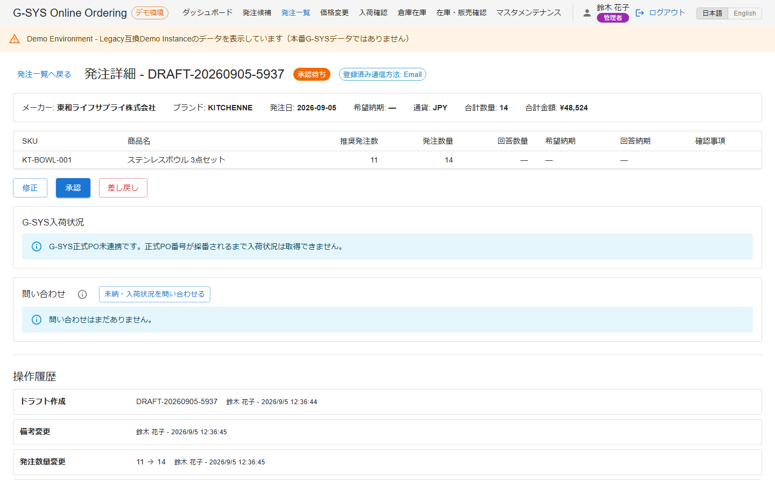
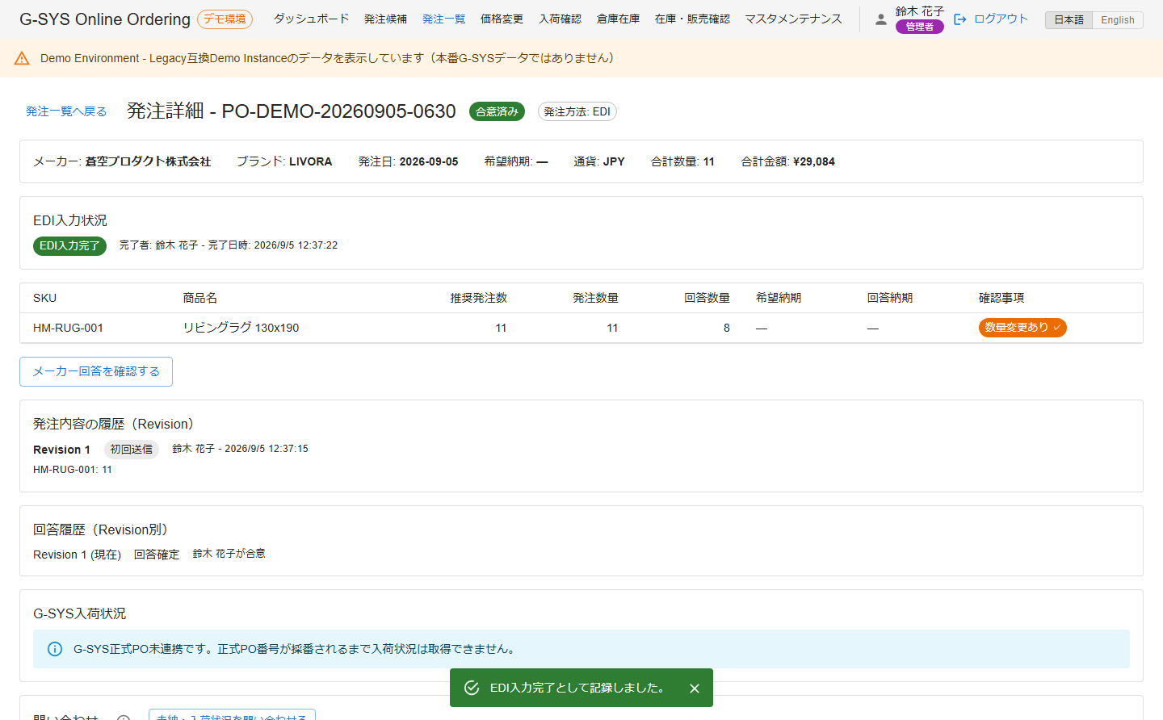
SCENE 3
07 / 24
業務統制 — 起票・承認・判断履歴を残す
誰が起票し、誰がいつ承認したか。その判断の経緯がすべて記録されます。
起票した担当者とは別の管理者が内容を確認し、承認・修正・差し戻しを判断します。承認からメーカーへの送信、回答確定、合意まで、一連の操作がすべて実行者・日時付きで記録され、後から確認できます。属人化の低減、内部統制、監査対応にもつながる仕組みです。
gops.local/orders/…
gops.local/orders/…
承認待ち — 管理者が「修正」「承認」「差し戻し」を判断
操作履歴 — 誰が・いつ・何を判断したかを実行者・日時付きで記録

Slide 8
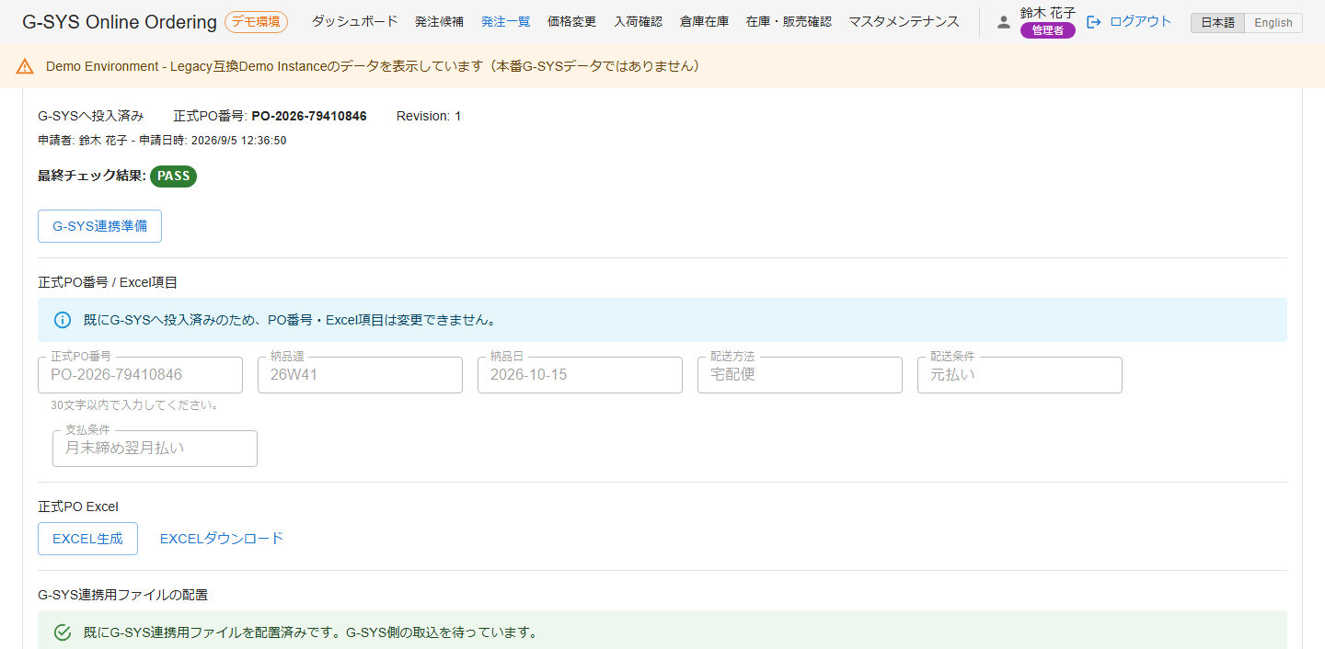
SCENE 4
08 / 24
Official PO / G-SYS連携
承認後、正式PO番号を確定し、既存のG-SYS取込の仕組みにつなぎます。
正式PO番号を確定 → Official PO Excelを生成 → G-SYS連携用ファイルを配置 → G-SYS側の取込状況を確認、という流れです。ここで強調したいのは、G-OPSがG-SYSを置き換えるのではなく、既存のG-SYSの仕組みを活かして業務をオンライン化しているという点です。
gops.local/orders/…
正式PO番号・納品週・配送方法などを入力し、Excel生成〜G-SYS連携用ファイル配置まで

Slide 9
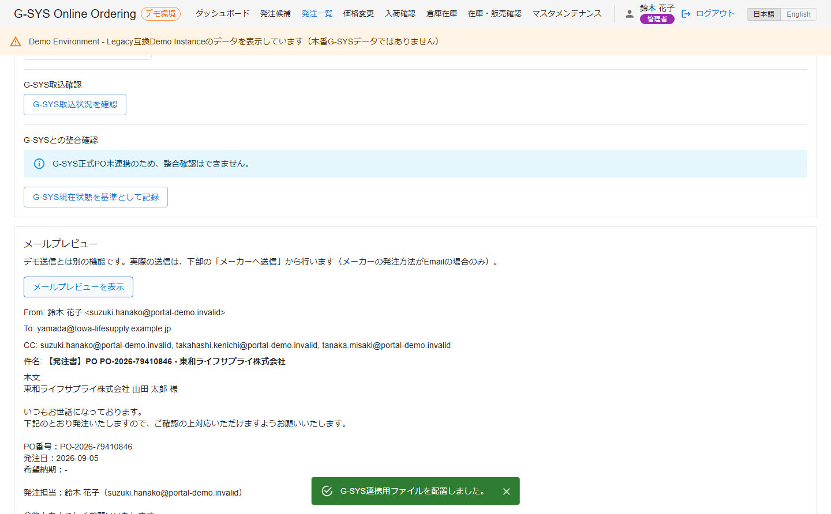
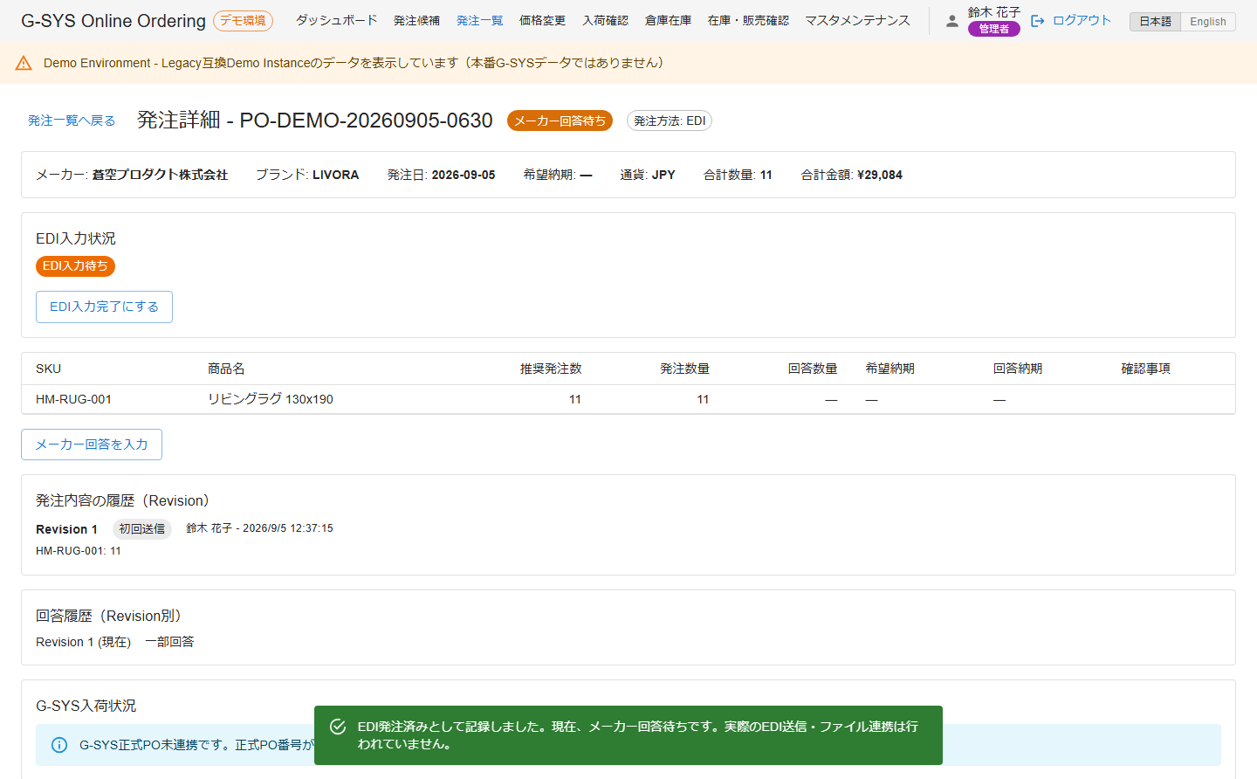
SCENE 5
09 / 24
メーカーへの発注 — Email / EDI
メーカーごとの発注方法（Email／EDI）に応じて、画面の案内が切り替わります。
Emailメーカーには送付内容（宛先・件名・本文）を確認したうえで送信します。EDIメーカーはEDI対象として管理し、入力・完了記録まで行います。
gops.local/orders/…
gops.local/orders/…
Emailメーカー — 登録済みの担当者・テンプレートから送付内容を自動生成
EDIメーカー — EDI対象として記録し、入力状況をPortal上で管理
外部EDIシステムとの実際の自動連携（送受信）は、今回の推奨構成には含まれません（Option A）。

Slide 10
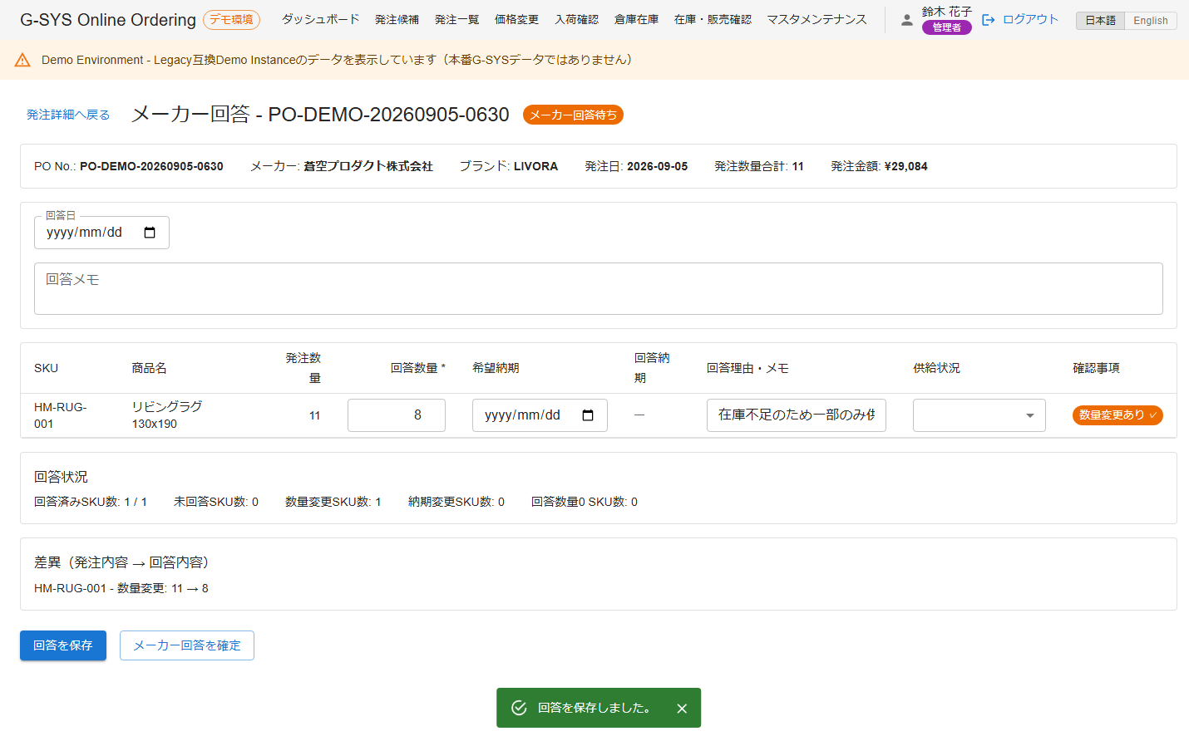
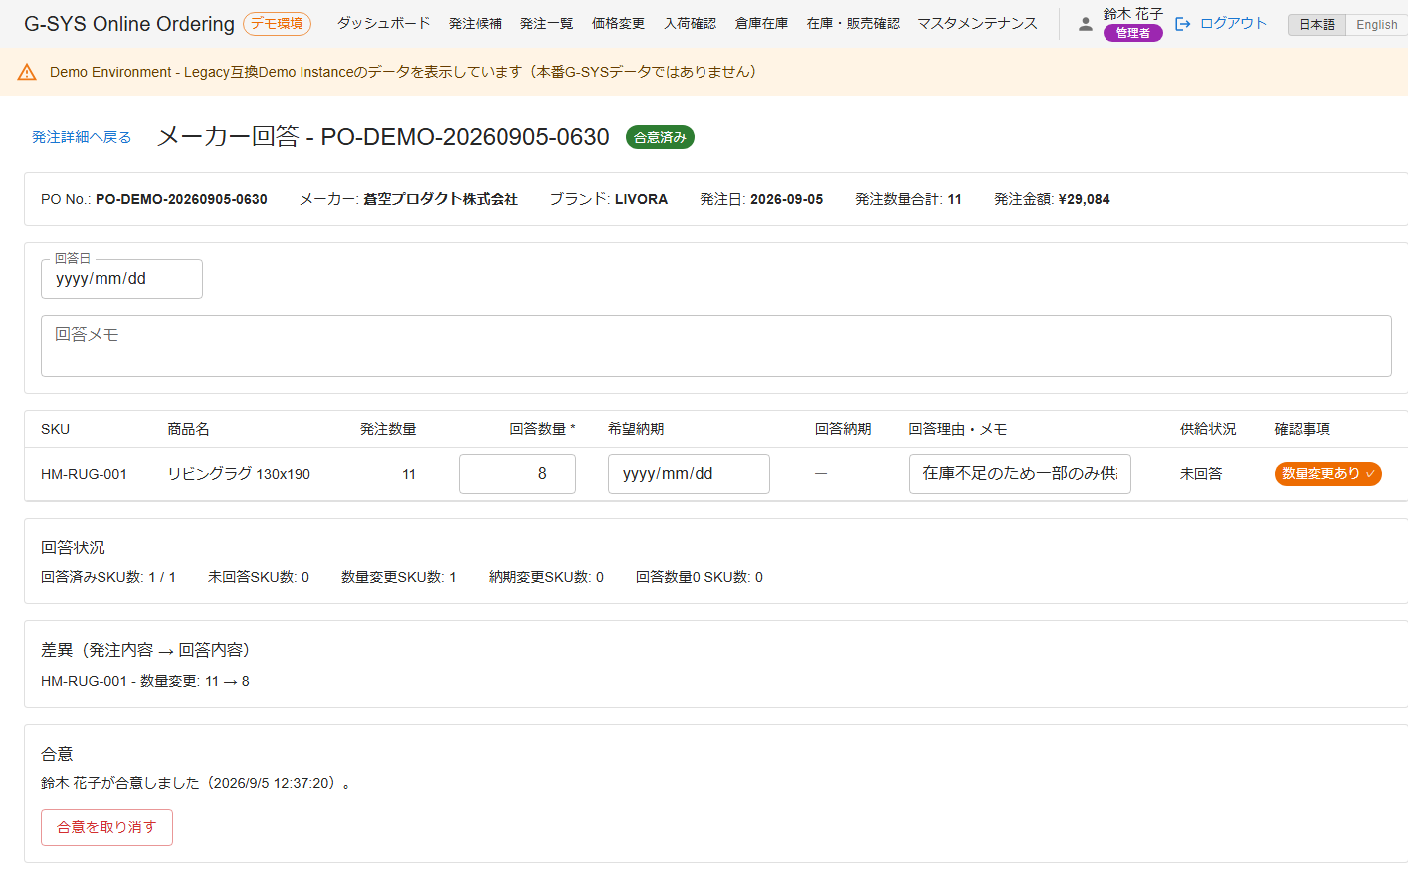
SCENE 6
10 / 24
メーカー回答 — 差異の可視化と判断
発注して終わりではなく、回答との差異を記録し、扱いを判断します。
メーカーからの回答数量を記録すると、発注内容との差異が自動的に検出されます。差異がある場合、管理者は「差異のまま合意する」か「修正版を作り直す」かを選べます。下の例では、発注数量11に対して回答数量8という差異が発生しています。
gops.local/orders/…/supplier-response
gops.local/orders/…/supplier-response
差異の検出 — 発注数量11 → 回答数量8。合意はまだ行われていない状態
合意 — 管理者が差異を確認したうえで合意。実行者・日時が記録される

Slide 11
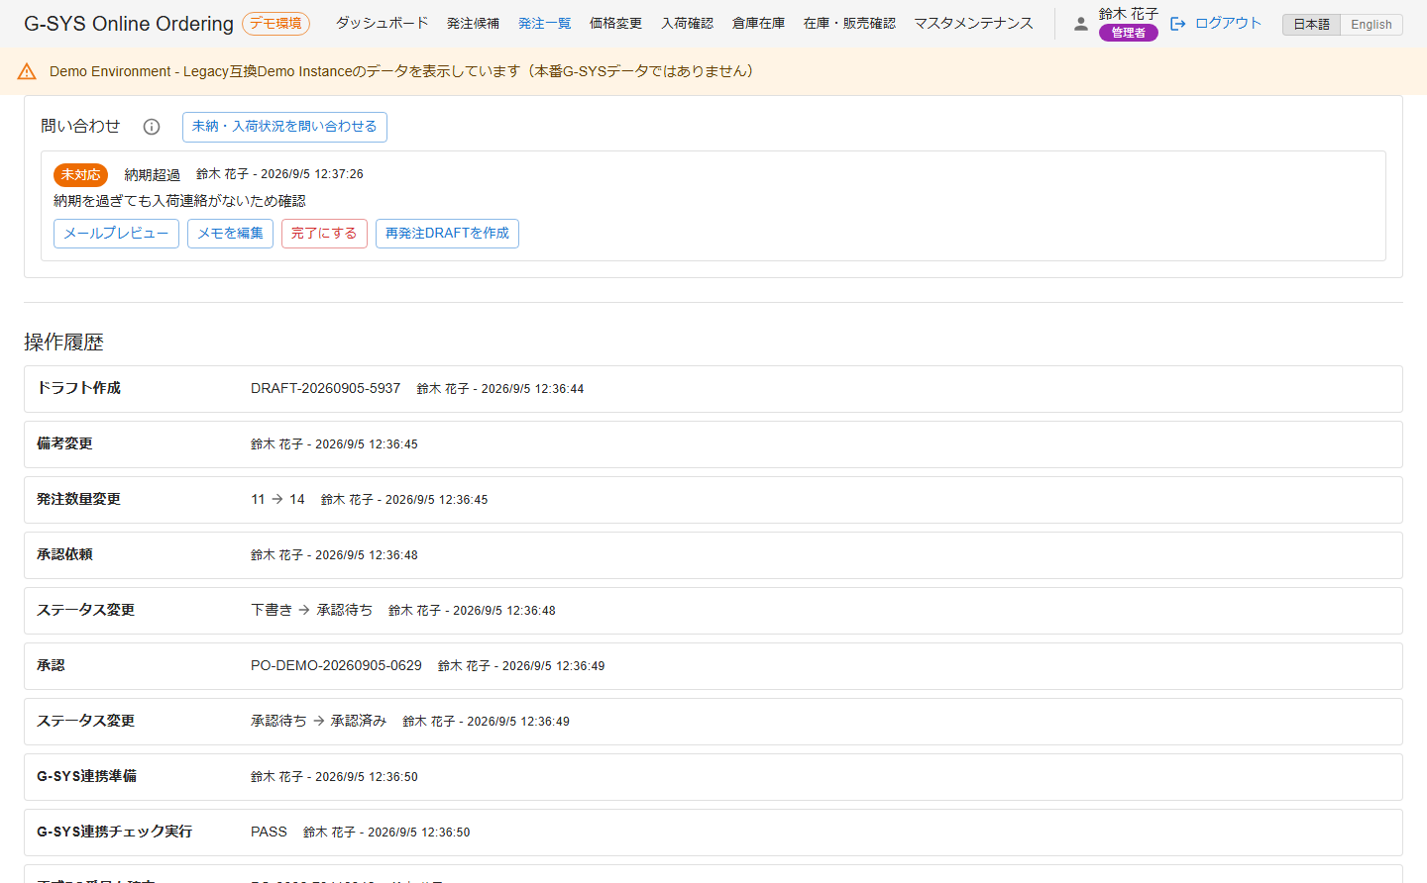
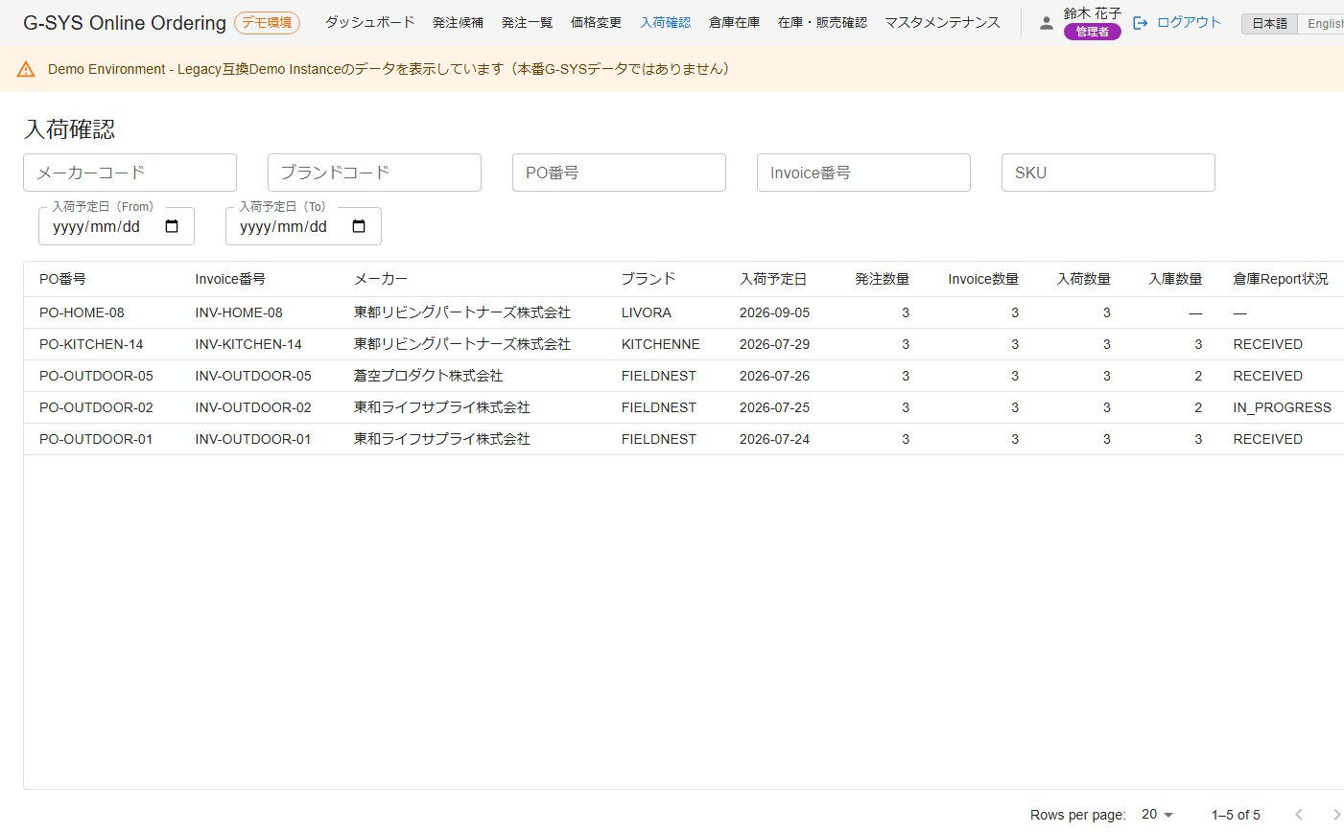
SCENE 7
11 / 24
発注後の追跡 — 入荷・未納・Follow-up
発注して終わりにしない。ここが弊社推奨構成の重要な意味です。
合意した発注が実際にいつ・何個入荷したか、まだ届いていない場合はメーカーへ状況を問い合わせ、Follow-up案件として管理できます。入荷実績はG-SYSのデータをそのまま参照する仕組みです。
gops.local/orders/…
gops.local/arrivals
未納Follow-up — 問い合わせ内容を記録し、対応状況を追跡
入荷確認 — メーカー・PO番号ごとの入荷実績を一覧で確認

Slide 12
WHY 73人日
12 / 24
弊社は、発注して終わりにしないことを推奨します
基本機能だけでも発注は成立しますが、実際の購買業務はその先まで続きます。
基本機能 63人日
＋ 当社推奨追加機能 10人日
発注候補の確認
→ 発注（承認・Official PO・メーカーへの発注）
→ メーカー回答・合意
ここまでで、発注業務は成立します。
入荷予定の確認 → 未納確認 → Follow-up（メーカーへの問い合わせ管理） → 入荷完了
実際の購買業務では、ここまで追う必要があります。
さらに、Dashboardで「今日対応すべき案件（承認待ち・メーカー回答待ち・問い合わせ中など）」を常に確認できます。
よって、弊社推奨構成として「73人日」をご提案します。
属人化の低減、判断履歴の可視化、未納の見落とし防止にもつながります。

Slide 13
参考ROI
13 / 24
G-OPS導入による業務効率化の考え方
現時点の業務想定に基づく参考的な整理です（御社の実績値ではありません）。
日本スタッフ
Philippinesスタッフ
現状イメージ
現状イメージ
短納期の国内メーカー対応＋発注確認＋PO＋メール＋メーカー回答＋差異確認＋未納Follow-upが個別に発生し、時間外対応につながりやすい状態。
Excel＋Email＋転記＋検索＋状況確認＋再確認＋メーカーとの余計な往復＋抜け漏れによる手戻りが重なり、業務効率が低下しやすい状態。
G-OPS導入後
G-OPS導入後
発注候補→Draft→承認→Official PO→Email→メーカー回答→差異確認→未納Follow-upを、一つのPortalで管理。
情報・Status・回答差異・Follow-upを、Order単位で一元管理。
→ 同じ人数で処理できる業務量を増やす／手戻り・確認作業を削減
→ 時間外業務の削減
日本
Philippines
日本＋Philippines
Cost Saving
Productivity / Capacity Gain
Operational Quality / Risk Reduction
時間外業務の削減
同じ人数で処理できる業務量の増加
抜け漏れ・手戻り・属人化の低減

Slide 14
参考ROI
14 / 24
参考ROIシミュレーション
現時点の業務想定に基づく参考的な試算です。実績値ではありません。
日本 — 参考シミュレーション
Philippines — 参考シミュレーション
対象スタッフ
5名
対象スタッフ
10名
時間外対応（想定）
15時間/月/人
1人あたり稼働
160時間/月
合計
75時間/月
総稼働
1,600時間/月
G-OPSによる削減想定
60%
発注関連業務（想定50%）
800時間/月
削減時間
45時間/月
うち非効率業務（想定25%）
200時間/月
年間
540時間/年
G-OPSによる効率化想定
60%
参考時間外人件費（仮定値）
4,000円/時間
効率化時間
120時間/月
参考効果（Cost Saving参考値）
約216万円/年
年間 ＝ 約9人月/年相当
1,440時間/年
※ 人員削減ではなく、同じ人数でより多くの業務を処理できるCapacity創出です。
日本 約540時間/年 ＋ Philippines 約1,440時間/年（Capacity創出） ＝
約1,980時間/年 の業務時間削減・Capacity創出（参考値）
弊社推奨構成 参考価格 4,000,000円（税別）に対する効果として、日本側の直接的な時間外コスト削減に加え、Philippines側のCapacity創出および業務品質向上が期待されます。
人数・業務時間・業務比率・効率化率・時間外人件費単価（4,000円/時間等）は、いずれも現時点で想定する業務モデルに基づく参考仮定値であり、御社の実績値ではありません。実際の効果はこれらの前提により変動するため、本試算は削減効果を保証するものではありません。

Slide 15
ESTIMATE
15 / 24
弊社推奨構成 — 内訳と参考価格
詳細な工数内訳はこの下に記載しています。
★ 弊社推奨構成 ★ 73人日（約3.65人月）
参考価格 4,000,000円（税別）
※ 本価格は現時点で確認できている仕様・運用を前提とした概算（参考価格）です。確定見積ではありません。
基本機能（63人日）— 積算根拠
当社推奨追加機能（10人日）
01
発注候補・商品検索
4人日
15
入荷・未納管理
4人日
02
推奨発注数量
4人日
16
未納Follow-up
3人日
03
発注内容確認
2人日
17
発注Dashboard
3人日
04
承認
4人日
小計
10人日
05
G-SYS Official PO連携
6人日
06
メーカー回答登録
4人日
実運用では、発注して終わりではなく、入荷・未納・Follow-upまで含めて一連の業務です。この10人日は、その部分をカバーします。
基本機能63人日は、単独のプランではなく、73人日の積算根拠（内訳）です。
07
権限・共通基盤
4人日
08
在庫・販売・入荷情報表示
4人日
09
発注数量入力・Draft
4人日
10
発注一覧・詳細・履歴
4人日
11
Official PO生成
4人日
12
メーカーEmail送信
4人日
※ 参考価格は初期導入費を想定しています。リリース後の運用保守費、クラウド利用料、Optionおよび追加開発費は含みません（別途ご提案）。
13
回答差異・修正・合意
5人日
14
本番化・総合試験・移行
10人日
小計
63人日
基本機能 63人日 ＋ 当社推奨追加機能 10人日 ＝ 弊社推奨構成 73人日

Slide 16
OPTION SECTION
16 / 24
さらにG-OPSでできること
G-OPSを共通業務基盤として、段階的に業務領域を拡張できます。
OPTION
今回の推奨構成 73人日には含まれません
A
B
C
D
E
EDI実連携
高度な承認Workflow
価格変更オンライン化
在庫・販売分析強化
倉庫・物流連携
実装済みのDemo画面を使ってご紹介します。実際の利用イメージを持っていただくことが目的です。
※ Demo / Foundationとして画面が動作していることと、本番でそのままご利用いただけること（Production Ready）は別です。今回の参考価格400万円にOptionは含まれません。

Slide 17
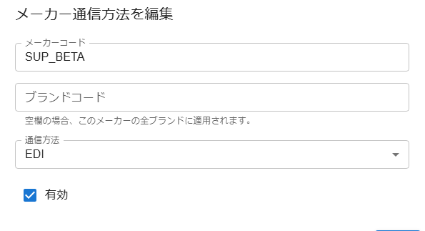
OPTION A
17 / 24
EDI実連携
現在は「EDI対象メーカーの判定・入力・完了記録」まで。外部EDIとの実自動連携が対象です。
OPTION
今回の推奨構成 73人日には含まれません
現在のG-OPSでは、メーカー通信方法マスタでメーカーごとにEDI対象かどうかを設定し、EDI入力状況の管理・完了記録までを行えます。
Option Aでは、この先にある「外部EDIシステムとの実際の送受信」までを拡張するイメージです。送信結果をG-OPS側のStatusへ反映するところまでを想定しています。
gops.local/admin/manufacturer-channels
G-OPS
(EDI対象管理)
EDI実連携
外部EDI
送信結果
G-OPSへ
Status反映
外部EDIの仕様は現時点で未確定です。仕様確定後、実連携まで拡張可能な構成です。
現在：メーカー通信方法管理 — EDI対象メーカーの判定・設定
概算：別途見積

Slide 18
OPTION B
18 / 24
高度な承認Workflow
現在はシンプルな1段階承認。条件に応じた多段階承認への拡張が対象です。
OPTION
今回の推奨構成 73人日には含まれません
現在は、起票した担当者とは別の管理者が承認する、シンプルな1段階の承認Workflowです。Option Bでは、金額・メーカー・ブランドなど条件に応じて、担当者→購買責任者→上位承認者、といった多段階承認へ拡張できます。具体的な承認条件は、今後の要件確認を踏まえて設計します。
現在
Optionで拡張後
担当者（起票）
↓
管理者（承認 / 修正 / 差し戻し）
シンプルな1段階承認
担当者 → 購買責任者 → 条件に応じた上位承認
（金額 / メーカー / ブランド 等の承認条件に応じて分岐）
承認条件（何段階・誰が・どの条件で）は未確定のため、要件確認のうえで設計します。
概算：3〜5人日

Slide 19
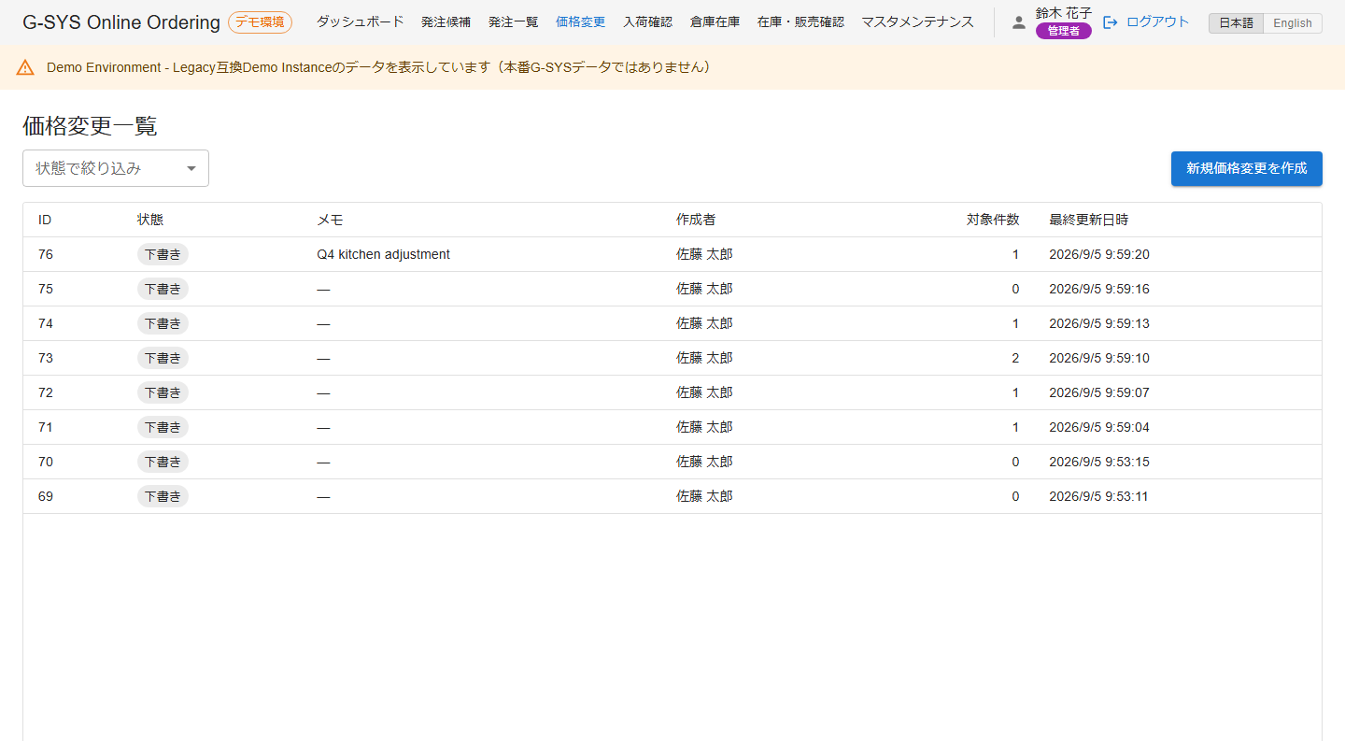
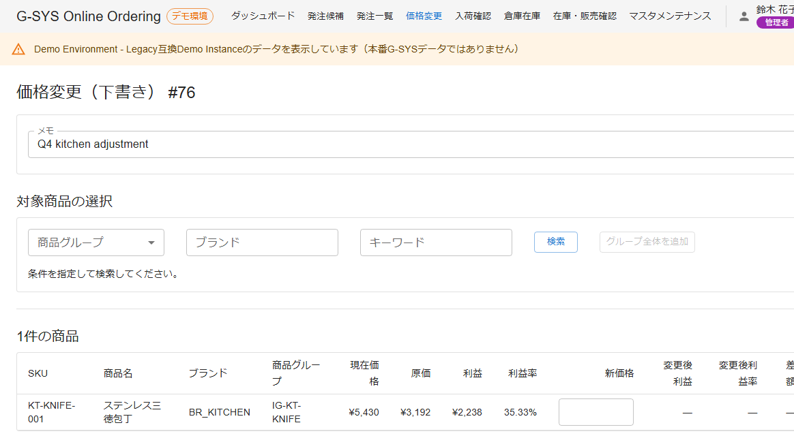
OPTION C
19 / 24
価格変更オンライン化
現在Excel中心の価格変更検討を、G-OPS上で行える業務へ拡張します。
OPTION
今回の推奨構成 73人日には含まれません
gops.local/price-changes
gops.local/price-changes/…/edit
価格変更一覧 — 下書き・確認中などのステータスで管理
商品選択 → 現在価格・原価確認 → 変更価格入力 → 利益・利益率シミュレーション
概算：別途見積 ※ 高度な承認、予約実行、G-SYS本番反映などは今回のFoundationには含まれません

Slide 20
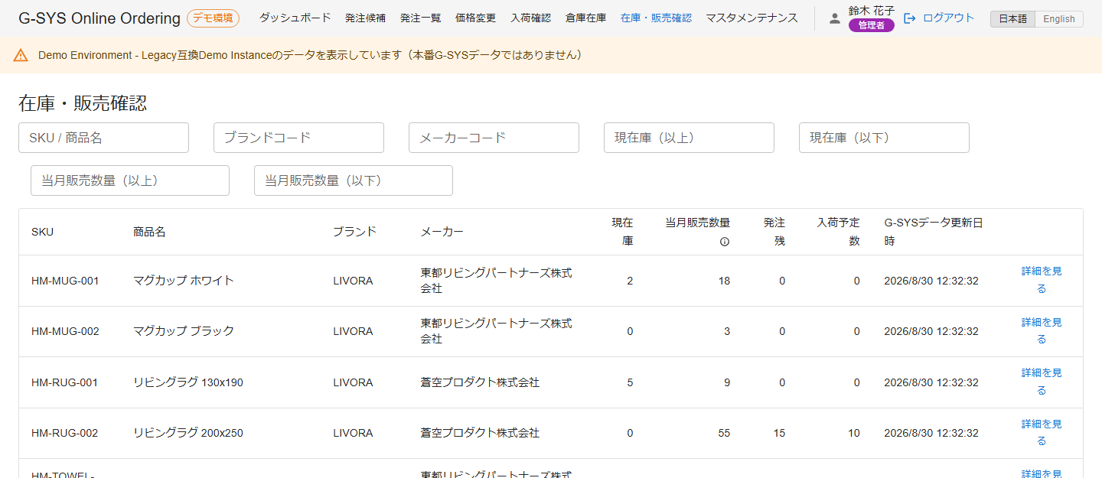
OPTION D
20 / 24
在庫・販売分析強化
基本機能の「参照」から、判断を支援する「分析」へ拡張します。
OPTION
今回の推奨構成 73人日には含まれません
gops.local/stock-sales
基本73人日に含まれるのは、現在庫・当月販売数量・発注残・入荷情報といったG-SYSデータの「参照」です。
Option Dは、そのデータを使った分析・判断支援の強化です。
SKU別の在庫・販売・発注残・入荷予定を組み合わせた分析軸を追加し、発注判断をより支援する方向を想定しています。
在庫・販売確認 — 現在庫・当月販売数量・発注残などを横断的に確認（基本機能）
概算：別途見積

Slide 21
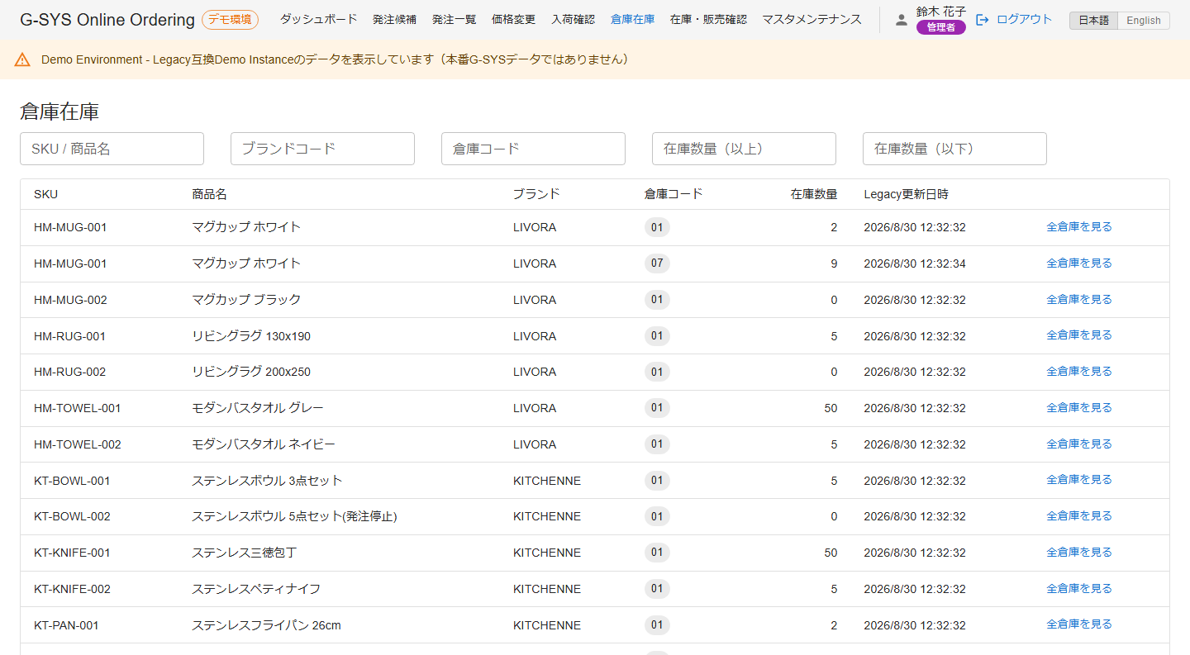
OPTION E
21 / 24
倉庫・物流連携
現在は入荷・倉庫在庫の「確認」まで。外部システムとの連携が対象です。
OPTION
今回の推奨構成 73人日には含まれません
gops.local/warehouse-stock
Optionで拡張後
G-OPS
外部倉庫・
物流システム
⇄
入荷予定・在庫状況などのデータを外部倉庫・物流システムと連携するイメージです。
対象システム・連携データ・連携方式（API／File／SFTP等）は未確定のため、要件定義後に確定します。
現在：倉庫在庫 — 倉庫別の在庫数量をG-OPSで確認（基本機能）
概算：別途見積

Slide 22
SCHEDULE
22 / 24
導入スケジュール（想定）
想定期間：約3〜3.5か月 ※ 一部の工程は並行実施します。
1. 要件・現行運用確定
約2週間
2. Production化
約4〜5週間
3. G-SYS / Mail 実連携
約2〜3週間
4. 総合・Integration Test
約2週間
5. UAT
約2週間
6. 本番リリース
要件確定後にProduction化を開始し、G-SYS・Mailとの実連携やIntegration Test・UATの一部は並行して進めます。全体で約3〜3.5か月を想定しています。

Slide 23
FINAL ESTIMATE
23 / 24
概算見積 — ご提案の結論
73人日・参考価格400万円の構成をご提案します。
基本機能
63人日
必要に応じてOption追加（別途見積）
＋
Option A
EDI実連携
別途見積
弊社推奨追加機能
10人日
Option B
高度な承認Workflow
3〜5人日
Option C
価格変更オンライン化
別途見積
★ 弊社推奨構成 ★
73人日（約3.65人月）
Option D
在庫・販売分析強化
別途見積
参考価格
Option E
倉庫・物流連携
別途見積
4,000,000円（税別）
Optionの金額は今回の参考価格400万円には含まれません。別途お見積りいたします。
※ 参考価格は初期導入費。運用保守費・クラウド利用料・Optionは別途となります。
本価格は現時点で確認できている仕様・運用を前提とした概算（参考価格）です。要件定義・現行運用確認の結果により変更となる場合があります。確定見積ではありません。

Slide 24
CLOSING
24 / 24
まずは、発注から入荷・未納管理まで
ひとつの業務フローとして、オンライン化します。
その後、G-OPSを共通基盤として、
EDI・価格変更・在庫販売分析・倉庫物流へ、
段階的に業務領域を広げていくことができます。
弊社推奨構成（73人日／参考価格400万円）についてご確認いただき、要件・現行運用の確定へ進めさせていただければと考えています。ご不明点・ご要望がございましたら、遠慮なくご連絡ください。
株式会社ガリバー 御中 ／ G-OPS（G-SYS Operations Portal）ご提案

